Slide 1
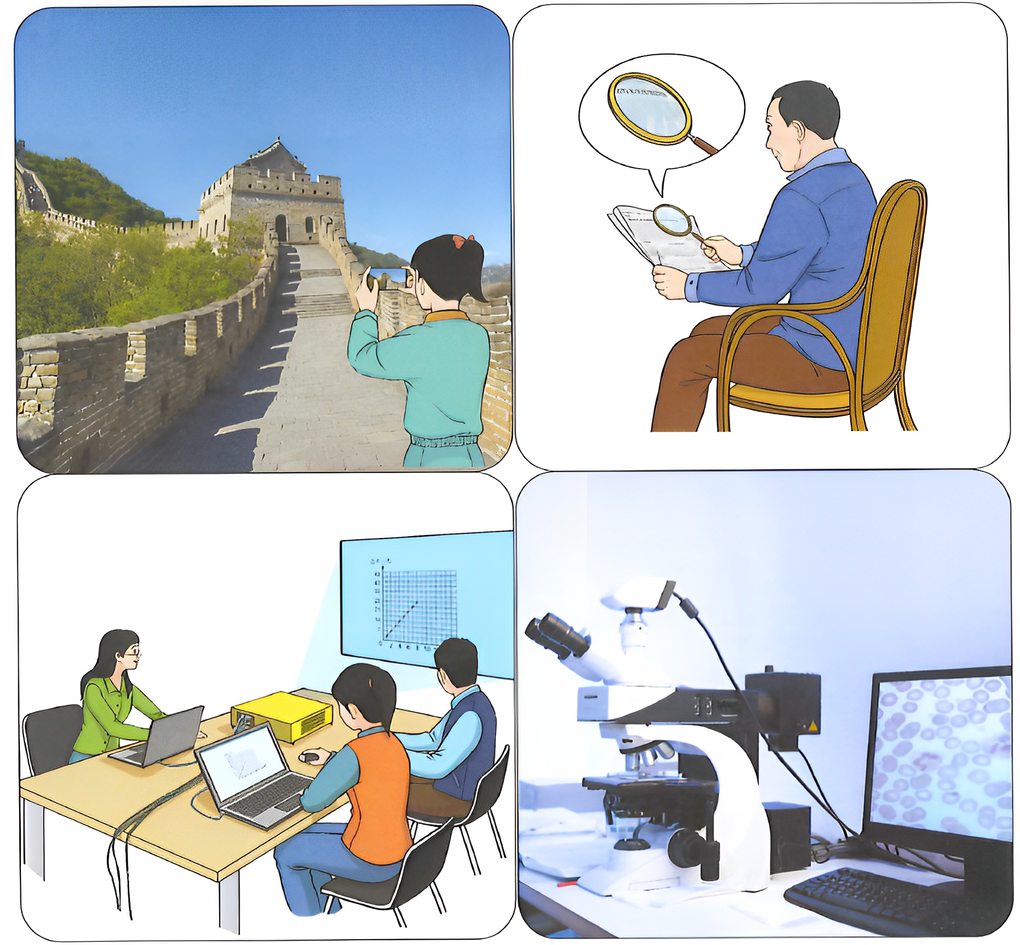
你见过左边这些现象吗？这些现象中，哪些是把物体放大？哪些是把物体缩小？

Slide 2



你觉得哪张照片放大的效果最好？
①
②
③

Slide 3


图形的放大与缩小
状元成才路
状元成才路
R·六年级下册

Slide 4


状元成才路
按 2:1 画出下面三个图形放大后的图形。
按2:1放大，就是把各边的长度放大到原来的2倍。
请按下暂停键，动手试试吧

Slide 5
状元成才路
下面哪一幅图是将正方形按2∶1放大后的图形？
3
6
3
6
6:3＝2:1
①
②
③
2:1
放大后
原来

Slide 6
状元成才路
下面哪一幅图是将正方形按2∶1放大后的图形？
3
6
3
6
6
3
6:3＝2:1
①
②
③
2:1
放大后
原来

Slide 7
状元成才路
下面哪一幅图是将正方形按2∶1放大后的图形？
3
6
3
3
6
6
6
3
6:3＝2:1
①
②
③
2:1
每条边都要放大到原来的2倍。
放大后
原来

Slide 8
状元成才路
长方形怎么按2∶1放大呢？
宽=4
2
4
长=8
8:4＝2:1
每条边都放大到原来的2倍。
4:2＝2:1

Slide 9
状元成才路
三角形怎么按2∶1放大呢？
6
3
4
8
8:4＝2:1
斜边是否也变为原来的2倍呢？
6:3＝2:1

Slide 10
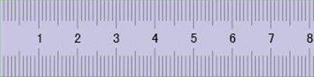
状元成才路
三角形怎么按2∶1放大呢？
6
3
4
8
8:4＝2:1
我用尺子量了一下，的确是原来的2倍。
6:3＝2:1

Slide 11
状元成才路
三角形怎么按2∶1放大呢？
6
3
4
8
8:4＝2:1
每条边都放大到原来的2倍。
6:3＝2:1

Slide 12

状元成才路
在将图形放大的过程中，要注意什么？
按2∶1放大，就是把各边的长放大到原来的2倍。
3
3
2
3
4
4
6
6
4
6
8
8

Slide 13
状元成才路
观察放大后的图形和原来的图形，你发现了什么？
内角
3
3
2
边长
3
4
4
周长
6
6
4
6
8
8
请按下暂停键，认真思考吧

Slide 14
状元成才路
观察放大后的图形和原来的图形，你发现了什么？
3
3
2
3
4
4
6
6
4
6
8
8

Slide 15
状元成才路
观察放大后的图形和原来的图形，你发现了什么？
原图 长 : 宽=4 : 2=2 : 1
2
放大图 长 : 宽=8 : 4=2 : 1
4
2∶1
放大
4个内角也没变，还是90度。
原图周长 （4＋2）×2=12
放大图周长 （8＋4）×2=24
4
周长比 24 : 12=2 : 1
8
放大后图形周长是原图的2倍。

Slide 16
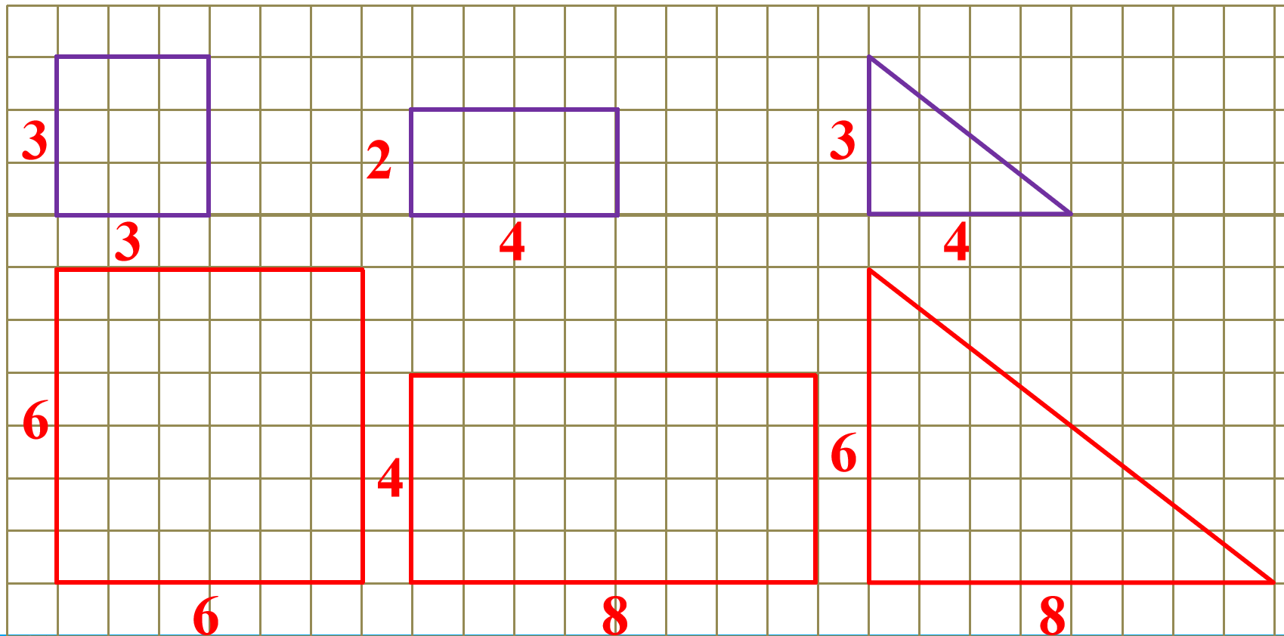
观察放大后的图形和原来的图形，你发现了什么？
内角不变
3:3=1:1
4:2=2:1
4:3=4:3
2∶1
放大
边长×2
周长×2
6:6=1:1
8:4=2:1
8:6=4:3
每条边放大了相同的倍数，图形变大，但形状不变。

Slide 17
状元成才路
如果把放大后的正方形按1 : 3，长方形按1 : 4，三角形按1 : 2缩小，各个图形又会发生什么变化？在方格纸上画画看。
请按下暂停键，动手试试吧

Slide 18
状元成才路
如果把放大后的正方形按1 : 3，长方形按1 : 4，直角三角形按1 : 2缩小，各个图形又会发生什么变化？在方格纸上画画看，你又发现了什么？
1
1
1
6× =2
8× =2
8× =4
3
4
2
1
1
4× =1
6× =3
4
2
6
6
4
8
8

Slide 19
状元成才路
如果把放大后的正方形按1 : 3，长方形按1 : 4，直角三角形按1 : 2缩小，各个图形又会发生什么变化？在方格纸上画画看，你又发现了什么？
1:3
缩小后
原来
将图形缩小，就是把各边的长度缩小到原来的几分之一。

Slide 20
状元成才路
观察缩小后的图形和原来的图形，你又发现了什么？
内角不变
图形在缩小时形状没变， 但是图形大小变了。
边长变小
周长变小
6:6=1:1
6
6
8:6=4:3
8:4=2:1
4
2
3
2:2=1:1
1
4:3
2:1
2
6
2
8
4
8

Slide 21
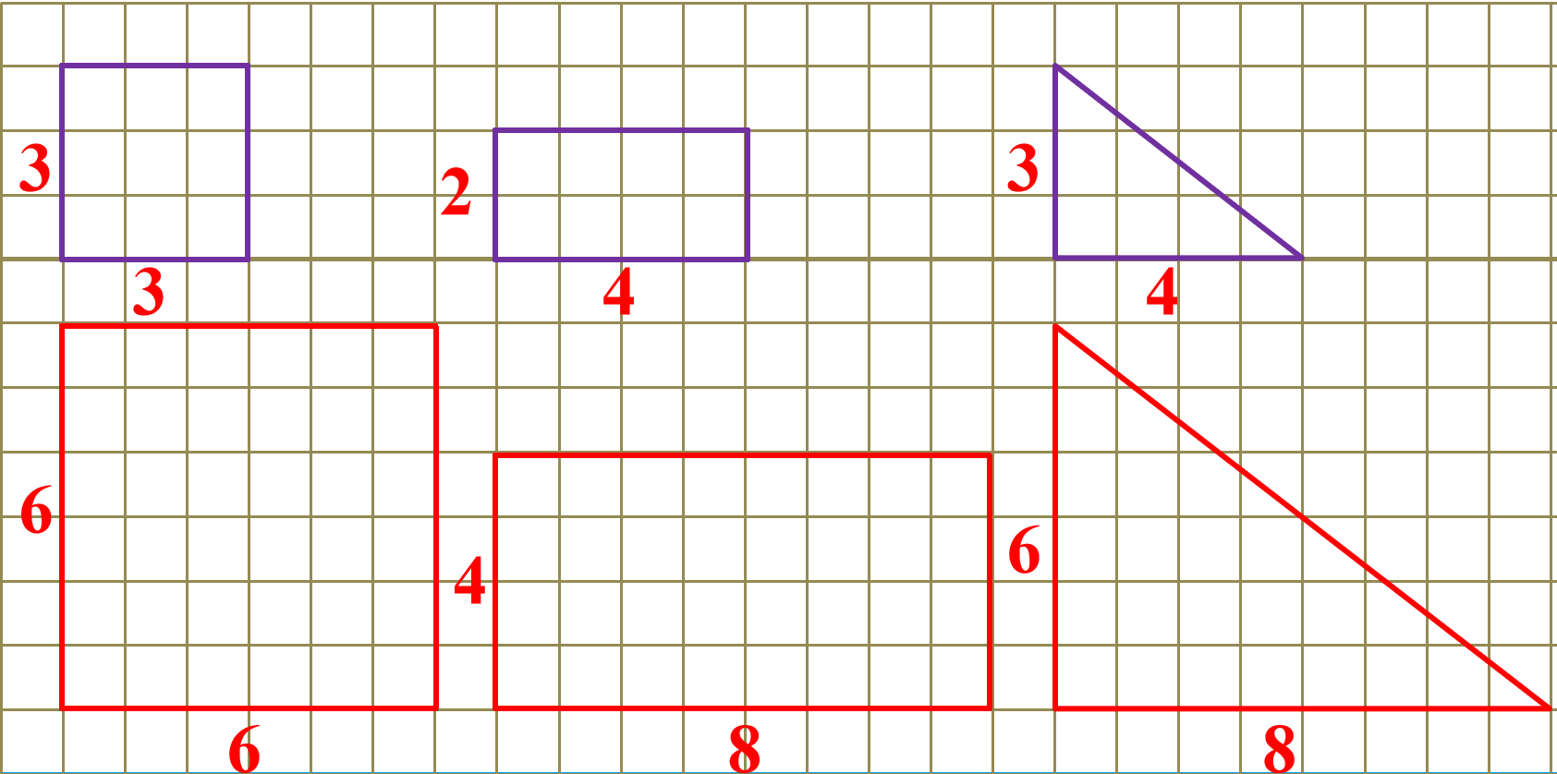
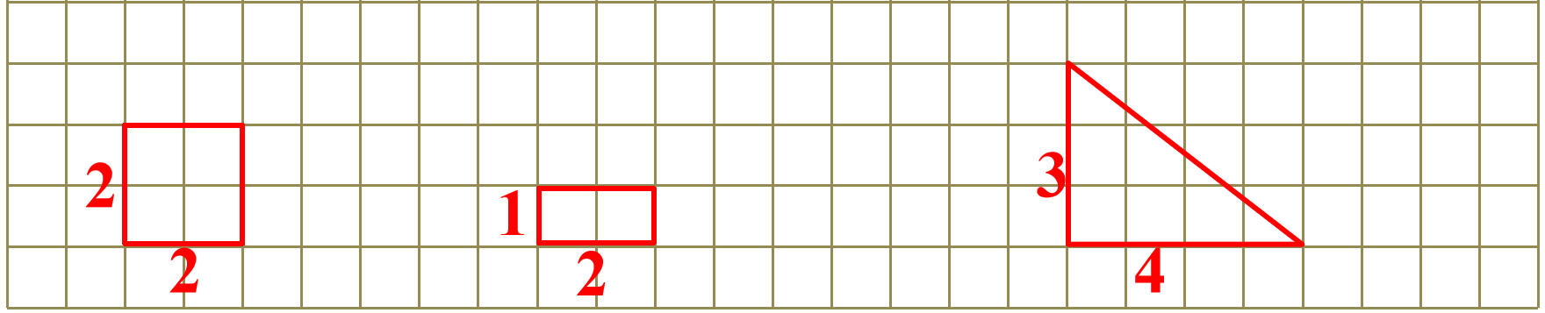
比较下面放大或缩小前后的图形，你有什么发现？
画图方法相同：
一理，理清要求。
二算，计算边长。
三画，画出图形。
放大
缩小

Slide 22

比较下面放大或缩小前后的图形，你有什么发现？
不管是图形的放大还是图形的缩小，都是大小变了，形状没有改变。
放大
缩小

Slide 23
比较下面放大或缩小前后的图形，你有什么发现？
n:1
边长
周长
×n
放大
1:n
边长
周长
1
×
缩小
n

Slide 24
比较下面放大或缩小前后的图形，你有什么发现？
一幅零件图纸的
比例尺是2:1
放大
n : 1
放大比例尺
缩小
1 : n
缩小比例尺
这幅地图的比例尺是1:5000000
放大或缩小
的图形
∶
原来图形
图上距离
∶
实际距离

Slide 25

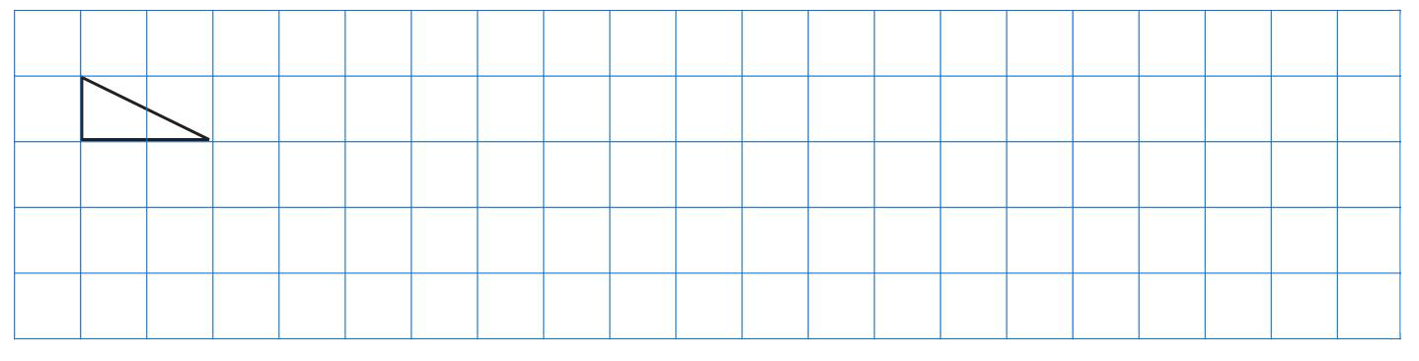
先按4∶1把下面的三角形放大，再把放大后的图形按1∶2缩小。
【选自教材P58 做一做】
按4∶1放大
按1∶2缩小
请按下暂停键，动手试试吧

Slide 26





状元成才路
随堂练习
【选自教材P61 练习十一 第1题】
1. 下面哪个图形是图形 A 按 2:1 放大后得到的图形？
3
6
3
5
4
4
2
2
A
B
C
D

Slide 27
状元成才路
2. 自己选定比画图形，把三角形A放大后得到三角形B，再把三角形B缩小后得到三角形C。
【选自教材P61
练习十一 第2题】
A
B
C
按3∶1放大
按1∶2缩小
请按下暂停键，动手试试吧

Slide 28
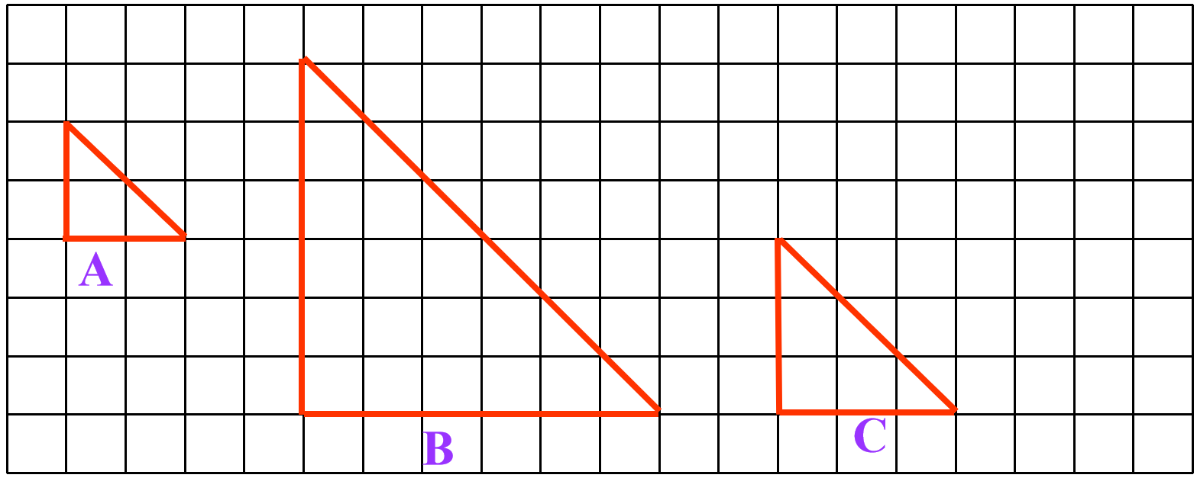
状元成才路
2
6
3
（1）哪些三角形可以由A放大后得到？
3∶2=1.5∶1
三角形C可由三角形A按1.5∶1放大得到。
（2）哪些三角形可以由B缩小后得到？
2∶6=1∶3
三角形A可由三角形B按1∶3缩小得到。

Slide 29
状元成才路
2
6
3
（3）*观察三角形A和B，它们的面积有什么变化？面积与边长是按相同的比变化的吗？
一个图形放大到原来的n倍或缩小到原来的(n不为0)，它的面积就放大到原来的n²倍或缩小到原来的 。
一个图形放大到原来的n倍或缩小到原来的 (n不为0)，它的面积就放大到原来的n²倍或缩小到原来的 。
。
1
SA=2×2÷2=2
按3:1放大
×9
n
×3
SB=6×6÷2=18
÷2
÷4
1
按1:2缩小
SC=3×3÷2=4.5
n²

Slide 30
你觉得哪张照片放大的效果最好？
3
2
8
4
9
4
6
6
①
②
③

Slide 31
状元成才路
课堂小结
同学们，今天的数学课你们有哪些收获呢？

Slide 32
图形的放大与缩小
图形的大小变了，但形状不变。
画图方法：
一理，理清要求。
二算，计算边长。
三画，画出图形。

Slide 33
完成《创优作业100分》中对应课时的相关练习。

